Slide 1


ỦY BAN NHÂN DÂN QUẬN LONG BIÊN
TRƯỜNG TIỂU HỌC ĐÔ THỊ VIỆT HƯNG
BÀI GIẢNG ĐIỆN TỬ
KHỐI 3
MÔN: TN&XH

Slide 2







Slide 3
KHỞI
ĐỘNG

Slide 4




Bé tập làm bánh

Slide 5



Chúng mình cùng
làm bánh
tặng Mẹ nhé!

Slide 6







1. Đâu là một hoạt động sản xuất nông nghiệp?
Âm thanh
khi chọn Đúng
Trồng lúa
Cơ khí
Âm thanh
khi chọn Sai
Công nghệ thông tin
Cả 4 đáp án đều đúng.

Slide 7
2. Đâu không phải là một hoạt động sản xuất nông nghiệp?
Âm thanh
khi chọn Đúng
Nuôi trồng thủy sản
Trồng rừng
Âm thanh
khi chọn Sai
Trồng cây ăn quả
Sản xuất ô tô

Slide 8

Những chiếc bánh
thật là ngon !

Slide 9
KHÁM
PHÁ

Slide 10


3. Giới thiệu hoạt động sản xuất nông nghiệp ở địa phương

Slide 11

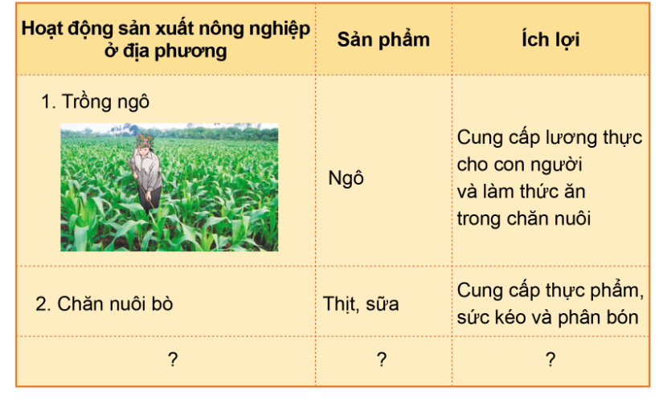

1. Chia sẻ về một số hoạt động sản xuất nông nghiệp ở địa phương em theo gợi ý dưới đây.
Thảo luận nhóm 6

Slide 12











Slide 13
Hoạt động sản xuất nông nghiệp ở địa phương | Sản phẩm | Ích lợi
1. Trồng ngô | Ngô | Cung cấp lương thực cho con người và làm thức ăn trong chăn nuôi.
2. Chăn nuôi bò | Thịt, sữa | Cung cấp thực phẩm, sức kéo và phân bón.
3. Nuôi cá | Cá | Cung cấp thực phẩm cho con người và xuất khẩu.
4. Trồng cà phê | Cà phê | Cung cấp thức uống cho con người và xuất khẩu.
5. Nuôi gà | Gà, trứng | Cung cấp thực phẩm cho con người.

Slide 14
Thực hành – Vận dụng

Slide 15
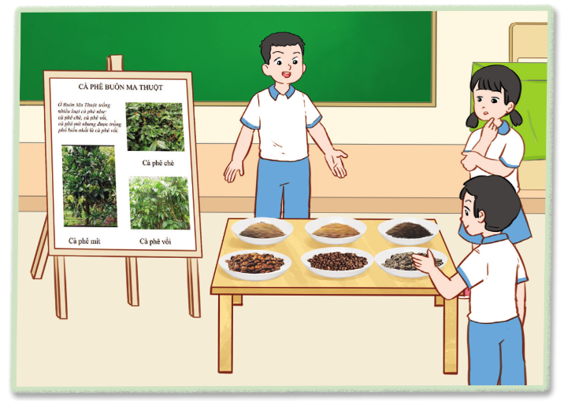
2. Giới thiệu về sản phẩm nông nghiệp ở địa phương em.

Slide 16


Các nhóm dán các tranh, ảnh (đã chuẩn bị trước ở nhà) về các sản phẩm nông nghiệp ở địa phương vào bảng nhóm.
Mỗi nhóm cử 1 bạn để giới thiệu.
Các nhóm đi tham quan sản phẩm của nhóm bạn

Slide 17
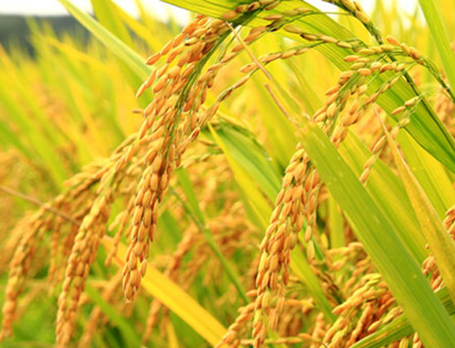
Ví dụ
- Sản phẩm nông nghiệp ở địa phương em: lúa nước
- Là cây lương thực được trồng hầu hết cả nước.
- Việt Nam là nước xuất khẩu gạo lớn thứ 2 thế giới.
- Cung cấp lương thực cho bà con, tạo thêm thu nhập, công ăn, việc làm cho người dân.

Slide 18
Bình chọn nhóm “Ấn tượng nhất”

Slide 19


Slide 20
Dặn dò
Xem lại nội dung bài, học thuộc ghi nhớ
Chuẩn bị bài tiếp theo

Slide 21


